Slide 1

Chào mừng quý thầy cô và các em học sinh tham dự

Slide 2

CHÀO MỪNG QUÝ THẦY CÔ
VÀ CÁC CON HỌC SINH

Slide 3



Slide 4

KHỞI ĐỘNG

Slide 5


Khởi động
CHỦ ĐỀ : MÁI ẤM GIA ĐÌNH
BÀI 3: GIA ĐÌNH YÊU THƯƠNG (TIẾT 1)

Slide 6

YÊU CẦU CẦN ĐẠT:
Nêu được cách sắp xếp, kết hợp hình dáng người và cảnh vật tạo bức tranh về hoạt động của gia đình
- Tạo được bức tranh về một hoạt động của gia đình.
- Chỉ ra được hình ảnh trọng tâm trong bài vẽ.
- Chia sẻ được nét đẹp văn hóa trong gia đình qua sản phẩm mĩ thuật.

Slide 7

HĐ 1. KHÁM PHÁ :
Tìm hiểu hoạt động về gia đình.
Học sinh lên chia sẻ ảnh về gia đình của mình
+ Em đã tham gia những công việc thường ngày nào cùng người thân trong gia đình?
+ Hình dáng của mỗi người khi làm các công việc đó như thế nào?
+Em sử dụng màu giấy nào để tạo hình các nhân vật?

Slide 8
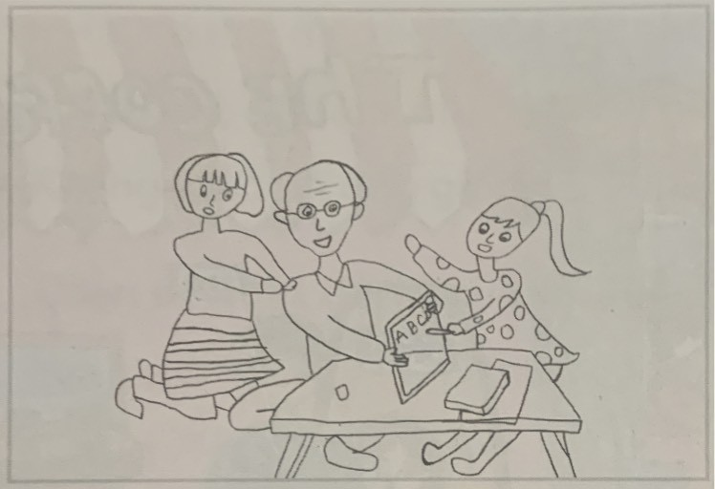
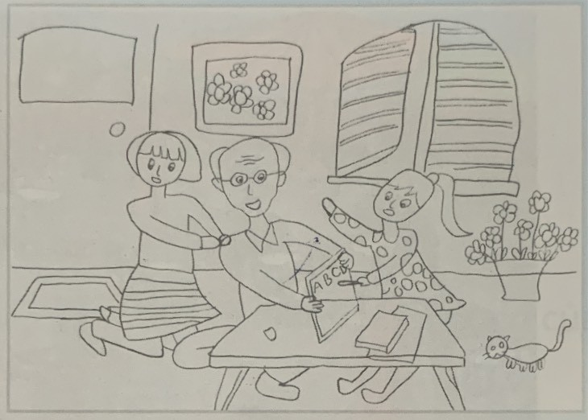
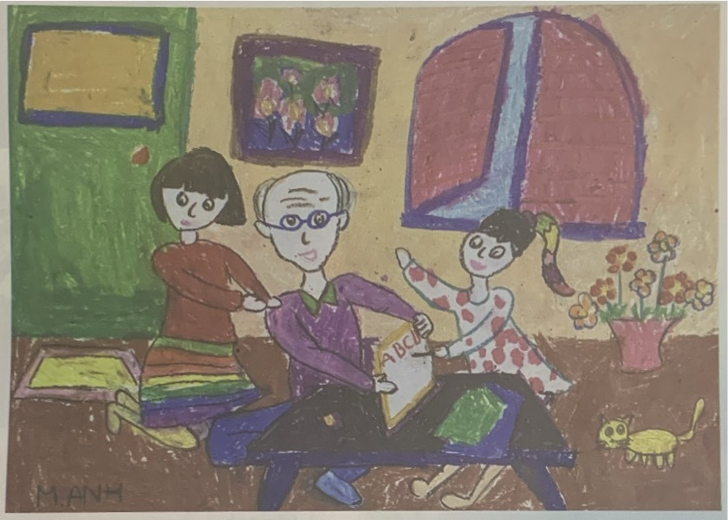
HĐ 2. KIẾN TẠO KIẾN THỨC – KĨ NĂNG :
Cách vẽ tranh về hoạt động gia đình.
+ Nêu các bước tạo bức tranh về hoạt động gia đình?
1. Vẽ các nhân vật
2. Vẽ cảnh phù hợp
3. Vẽ màu hoàn thiện bức tranh

Slide 9
HĐ 2. KIẾN TẠO KIẾN THỨC – KĨ NĂNG :
Cách vẽ tranh về hoạt động gia đình.
Bước 1. Vẽ các nhân vật
Bước 2: Vẽ cảnh vật phù hợp
Bước 3: Vẽ màu hoàn thiện bức tranh

Slide 10
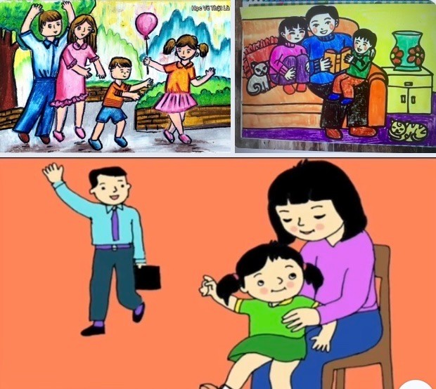
SẢN PHẨM THAM KHẢO

Slide 11
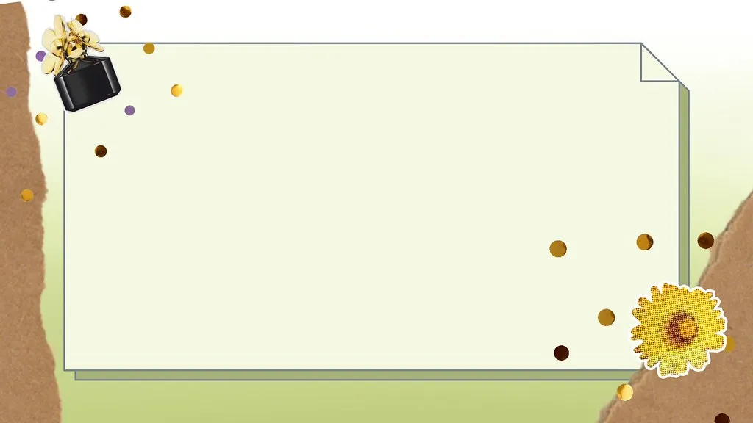
LUYỆN TẬP- SÁNG TẠO
Tạo sản phẩm mĩ thuật về hoạt động gia đình.

Slide 12
HĐ 4: PHÂN TÍCH – ĐÁNH GIÁ
Trưng bày sản phẩm và chia sẻ.
+ Em thích sản phẩm nào? Vì sao?
+ Các nhân vật trong tranh đang làm gì?
+ Cảnh vật trong tranh thể hiện không gian ở đâu?
+ Theo em nên điều chỉnh hoặc bổ sung gì để sản phẩm sinh động và hoàn thiện hơn?

Slide 13

CẢM ƠN THẦY CÔ
VÀ CÁC CON THÂN YÊU!

